Slide 1


ネット戦略の鍵は「ペルソナマーケティング」
絞込と売り方で新たな市場を開拓する

Slide 2
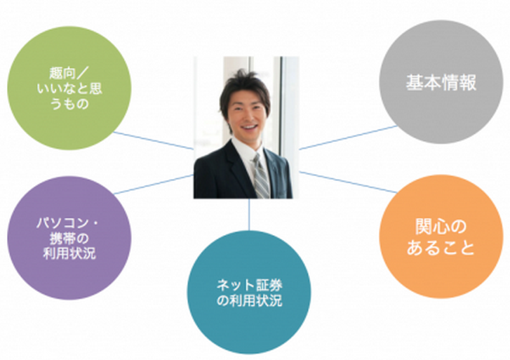
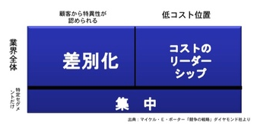
FACE1 ペルソナマーケティングとは
◆ペルソナマーケティングとは
ペルソナとは、あなたの製品やサービスの理想の顧客の人物像です。
ペルソナは理想の顧客そのものを示すものではありません。一人の顧客が全ての理想的な条件を満たすことは無いため、既存顧客の情報やインタビュー、調査データなどの実在する情報から、架空の理想の顧客「像」を描きます。
性別 年齢 居住地 職業
趣味 嗜好性
一日の過ごし方 人生のGOAL
現在抱えている課題 よく見るメディア
マイケル・ポーターの唱える３つの成長戦略
その中の「集中」がある意味のペルソナを創造させていきます。これからの成長戦略の鍵は「セグメント」と言えます。

Slide 3
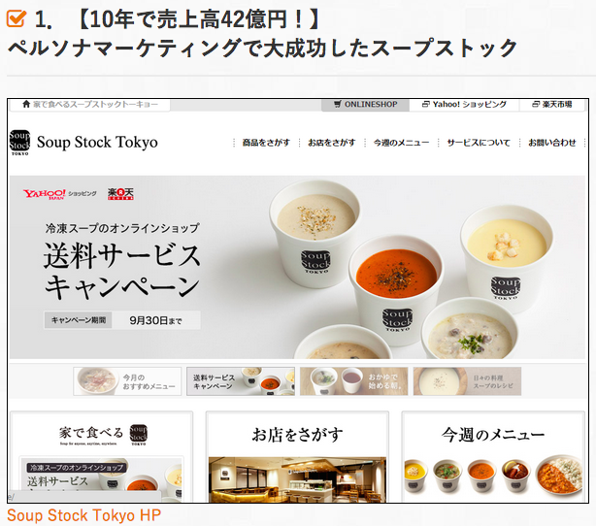
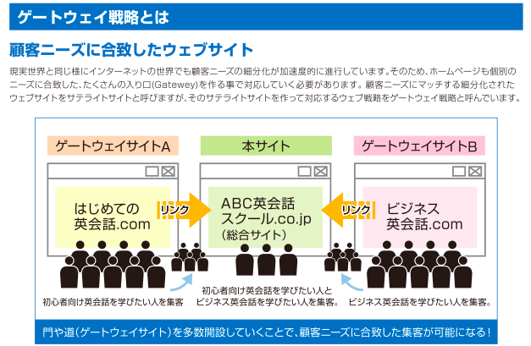
FACE2 ペルソナマーケティングの成功法則
作成されたペルソナの名前は秋野つゆ。
創業者の遠山さんは、秋野つゆに、37歳の女性で、都心で働くキャリアウーマン、装飾性よりも機能性を重視していて、フォアグラよりもレバーが好き、プールでは平泳ぎではなくクロールで泳ぐ、というような属性をつけていきました。
そしてこの秋野つゆを満足させる形で、メニュー、店舗の場所や雰囲気を考えていきました。
その結果、わずか10年で売上高42億円、店舗数52店舗という成功を収めるまでになりました。
http://liskul.com/wm_personam6-5104
ネットフィールドでは検索ボリュームにより絞り込む。
＝ゲートウエイ戦略
何に絞り込むか！
何を削ぎ落とすか！
①ターゲットを絞る
②商品ジャンルを絞る
③機能を絞る
④価格を絞る
⑤時期・数を絞る

Slide 4
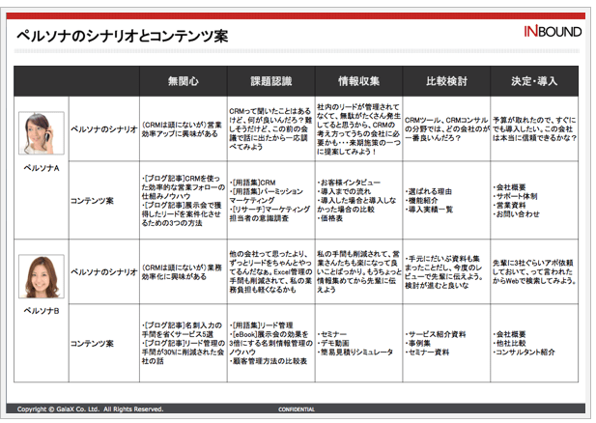
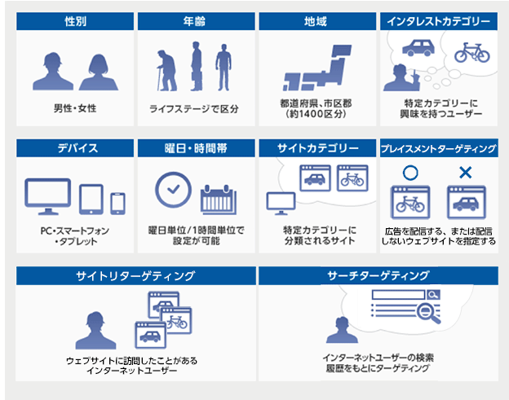
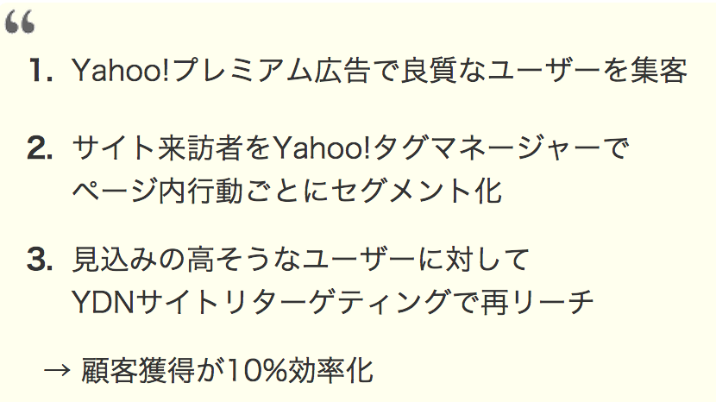
FACE3 ペルソナマーケティングシナリオづくり
ペルソナ化へのステップ
STEP1 ターゲットのセグメント化
STEP2 ユーザーインタビュー
STEP3 グルーピング化
STEP4 ペルソナ設定
上記のステップが基本であるとさまざまな書籍やサイトで記載されています。しかしその想定には感覚的なもので判断することが多く定量化しにくいと言う問題が存在しています。そこでまずはネット広告をセグメントし展開することから始めていきます。
http://www.inboundmarketing.jp/blog/2013/08/02/persona/参照
http://web-tan.forum.impressrd.jp/yahooads/2013/11/29/16472

Slide 5
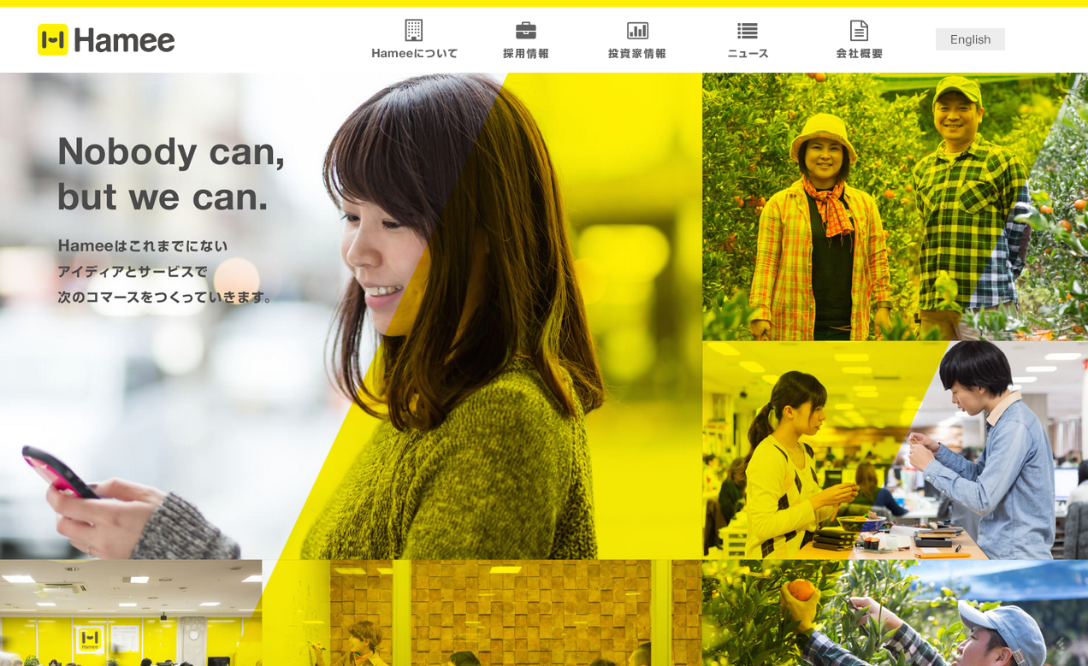
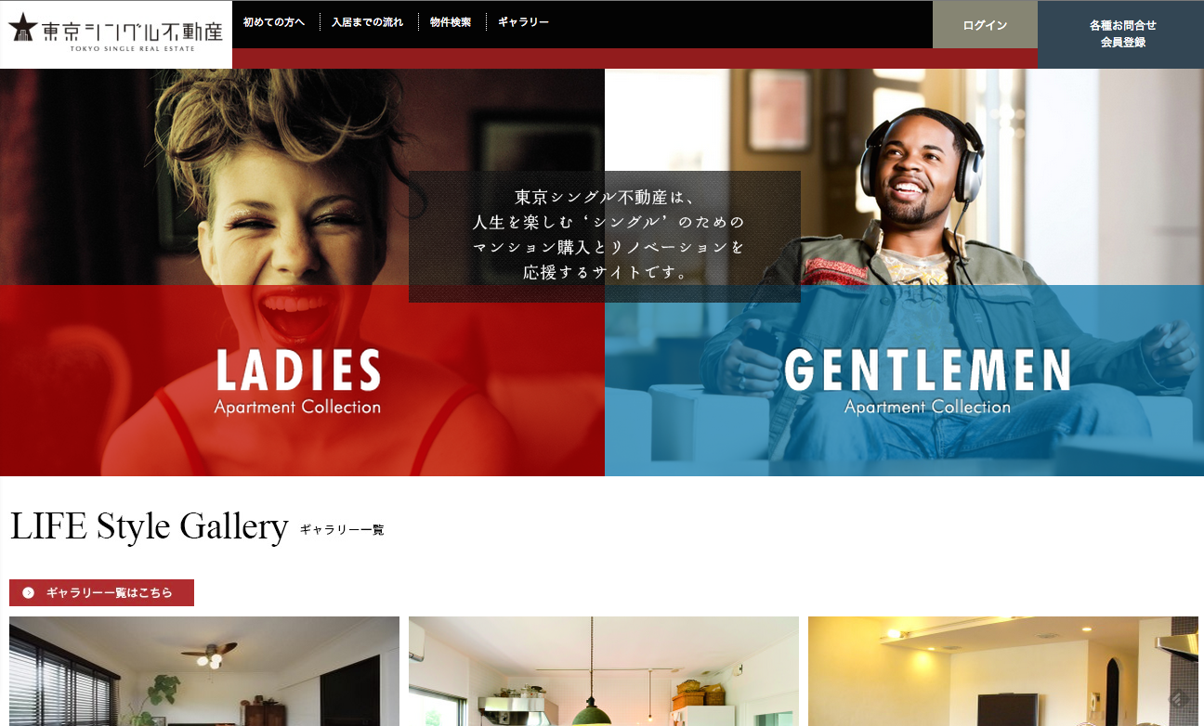
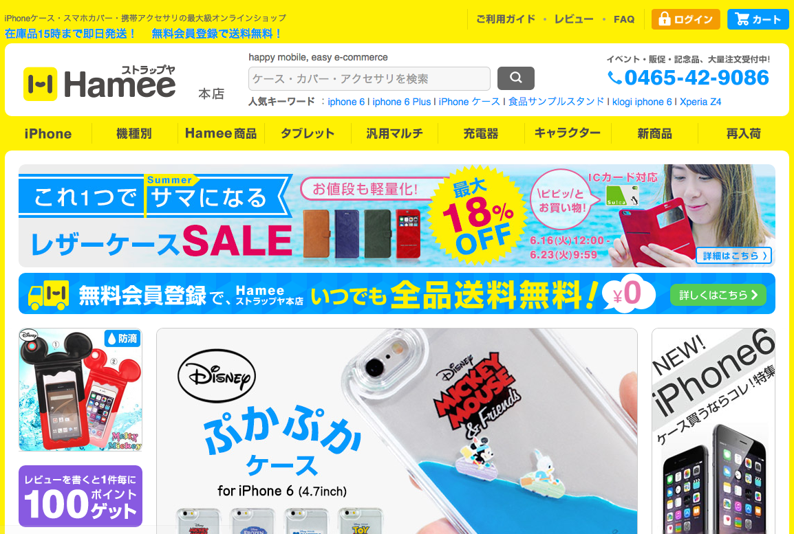

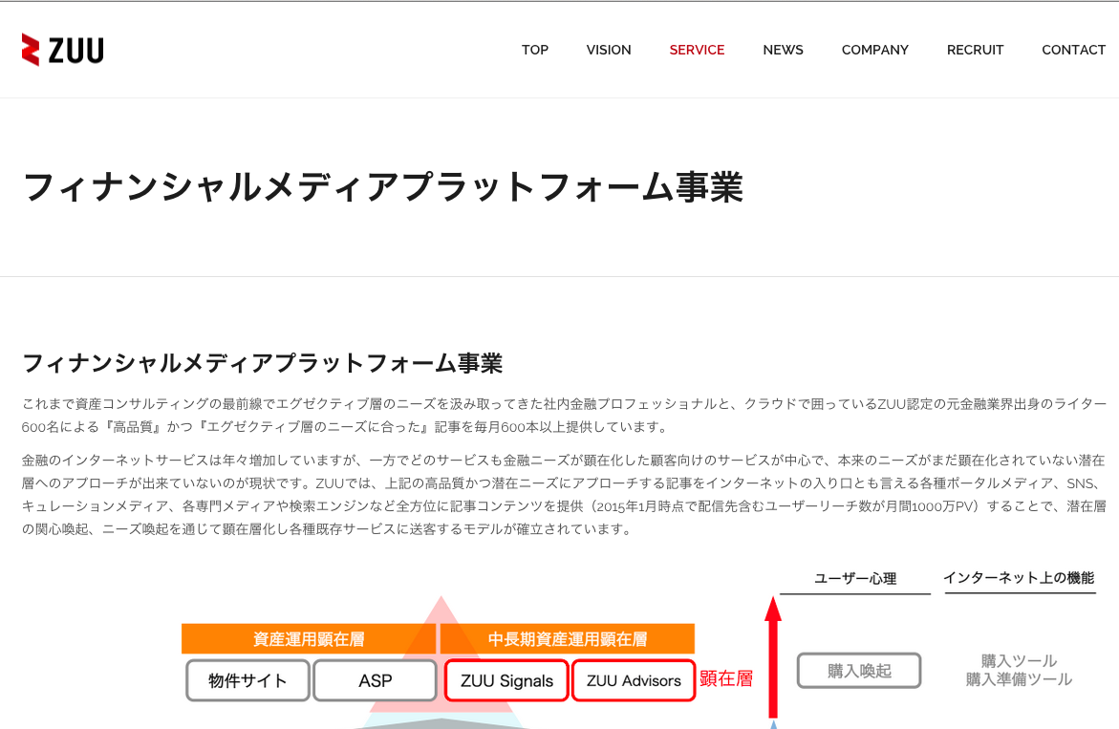
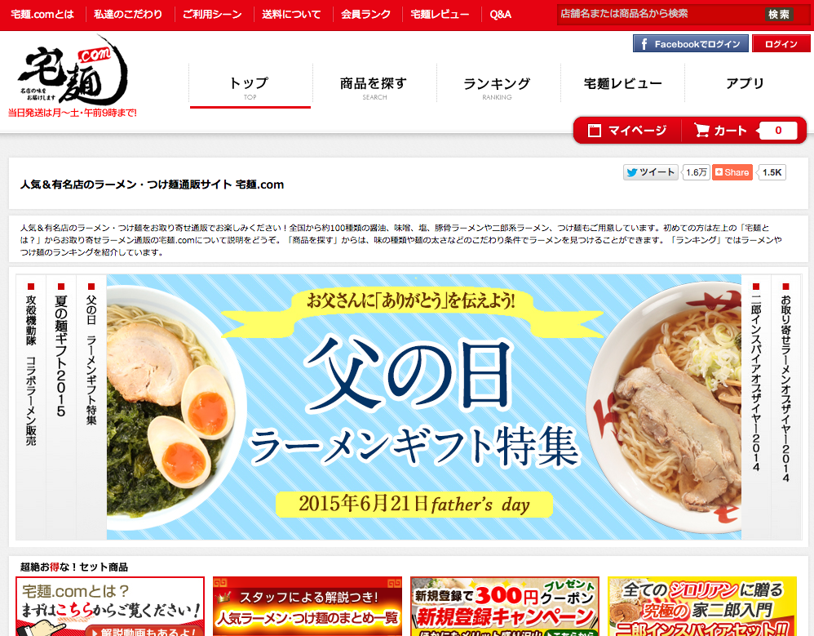
FACE4 ペルソナ戦略成功事例
Hamee株式公開
http://tokyo-single-fudosan.jp/
http://www.strapya.com/
不動産→売買物件→独身→男女別
都内→全国展開
雑貨→ストラップ→スマホグッズ→スマホ本体
国内→海外へ市場を拡大
http://www.babytopia.jp/
http://zuu.co.jp/
http://www.takumen.com/
子供服→輸入品→個性的
金融→年収3000万円以上→金融商材 アプリでの展開
ラーメン→ランキング→
宅配商品→ポータル化

Slide 6
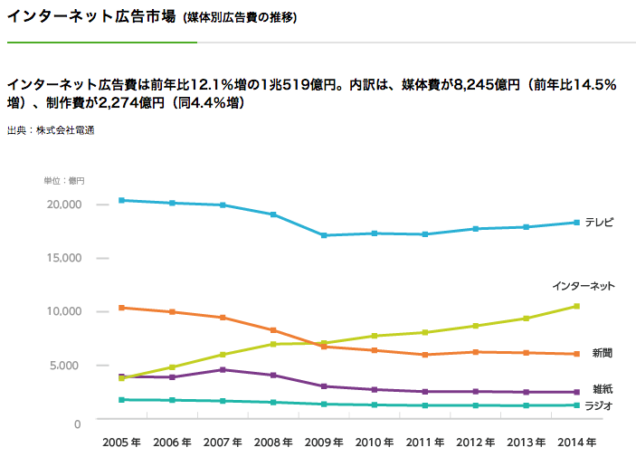







FACE5 ネット広告が成長する理由
なぜインターネット広告だけ成長するのか！
ユーザーが増加している
成功報酬型である
広告効果を見ることができる
簡単に掲載できる
最大の要因は
https://www.cyberagent.co.jp/ir/finance/market/引用
絞り込むことができる
リスティング広告
ネイティブ広告
SNS広告
アドネットワーク
動画広告
アフィリエイト広告

Slide 7
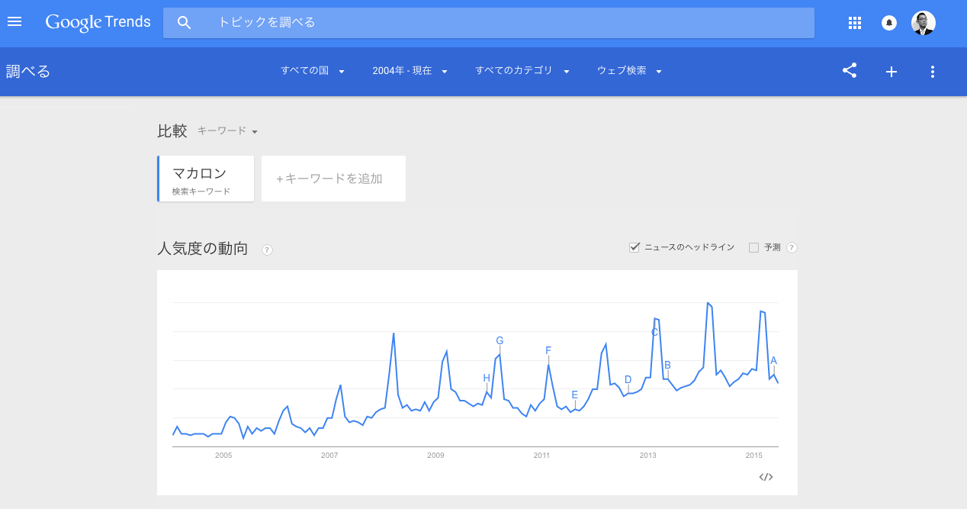
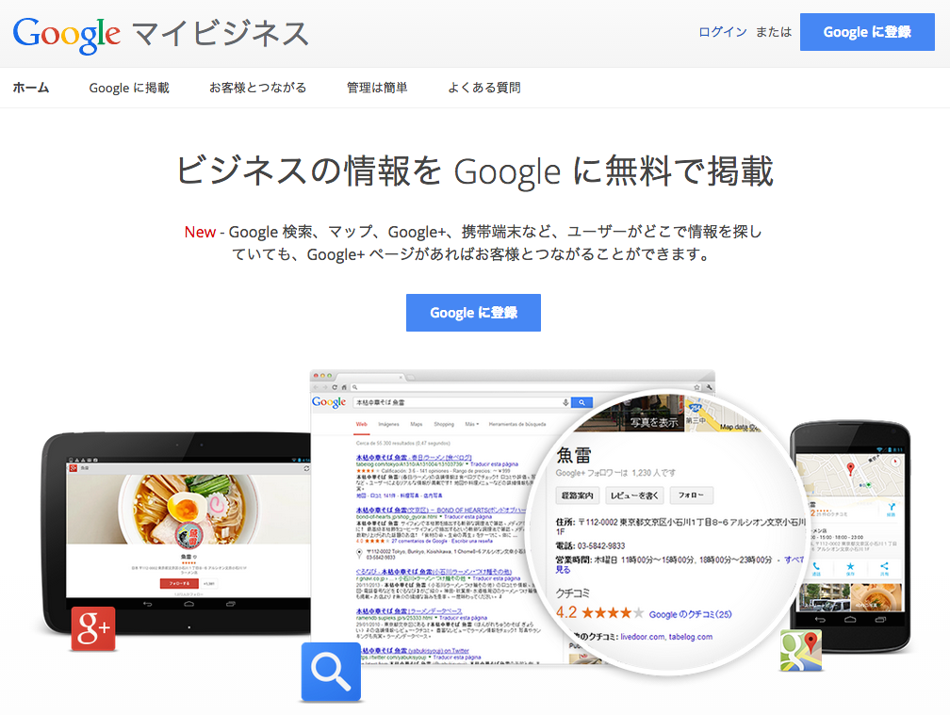
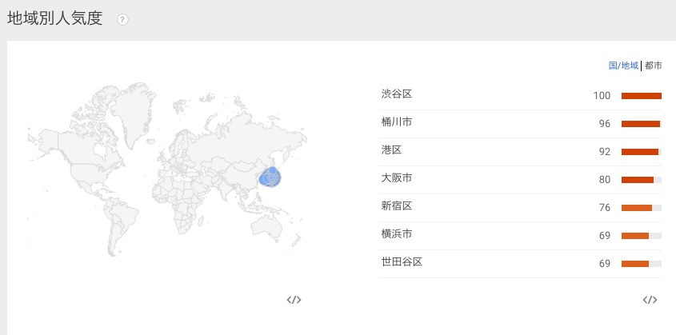
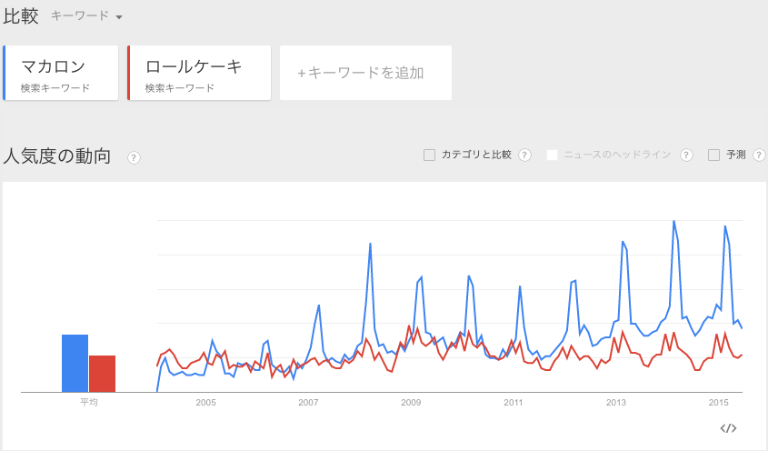
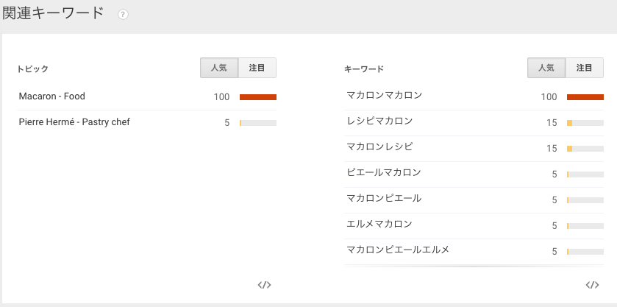
FACE6 Googleトレンドでペルソナとタイミングを発見する
検索ワードを入力
成長性と月別変動を見る
地域別格差を把握する
成長性と月別変動を見る
競合商品との比較をする
この結果からキャンペーン、広告時期
などを策定していく！！
関連keywordを見つける

Slide 8
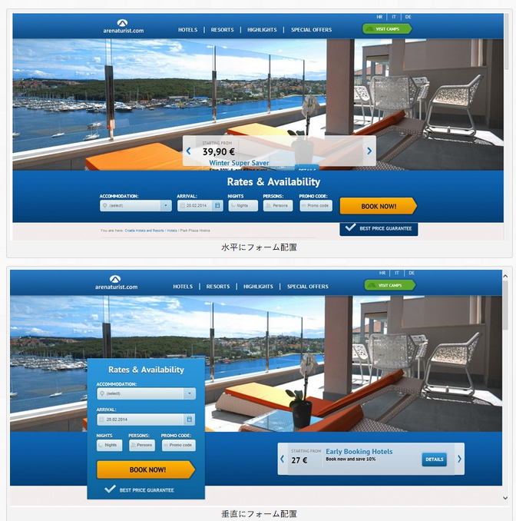

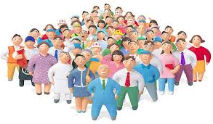
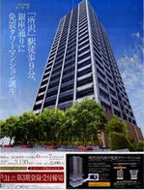
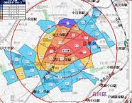

FACE7 ネット広告の新たなセグメントで効果
これまでの無駄な広告を本当に価値のある広告に変える！！
GoogleAdWords＆displayNetworkを活用した「Value-NetAD」
①商品の市場反響を見る
⑤リマーケティング展開
商品スペックをネット広告を活用しAB分析を行う。その結果からブラッシュアップを行っていく。
商圏が小さなエリア（都心部はセグメントする）では検索ボリュームが少ない、その点をリマーケティングで徹底的に補っていく。
②印刷データの制作
③反響エリア調査
④印刷物の配布

Slide 9



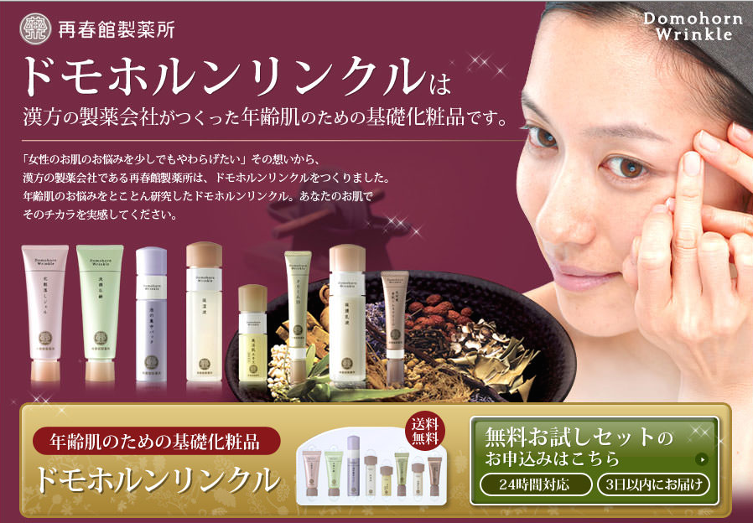
FACE8 ネット特性を活かした「売り方」を考案する
デフレ社会に入り、新たな売り方を開発した企業が成長をしている
リアル経済では大きなリスクになることもネット販売では少額投資で実験を行うことができます
★売り方を開発した企業
24時間営業ーコンビニエンスStore
100円の商品だけー100均ショップ
立ち食いグルメー俺のシリーズ
挙げていけばきりがありません。

Slide 10
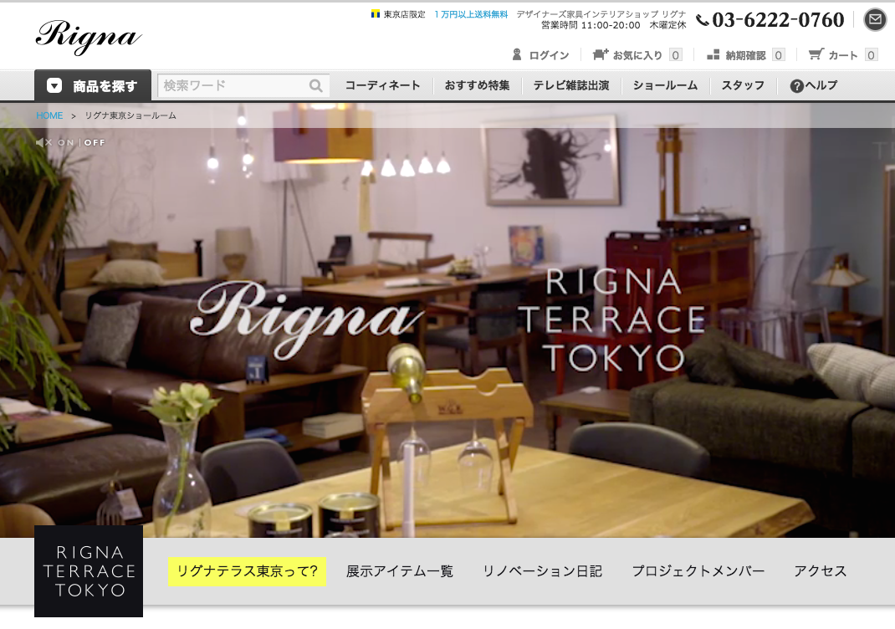
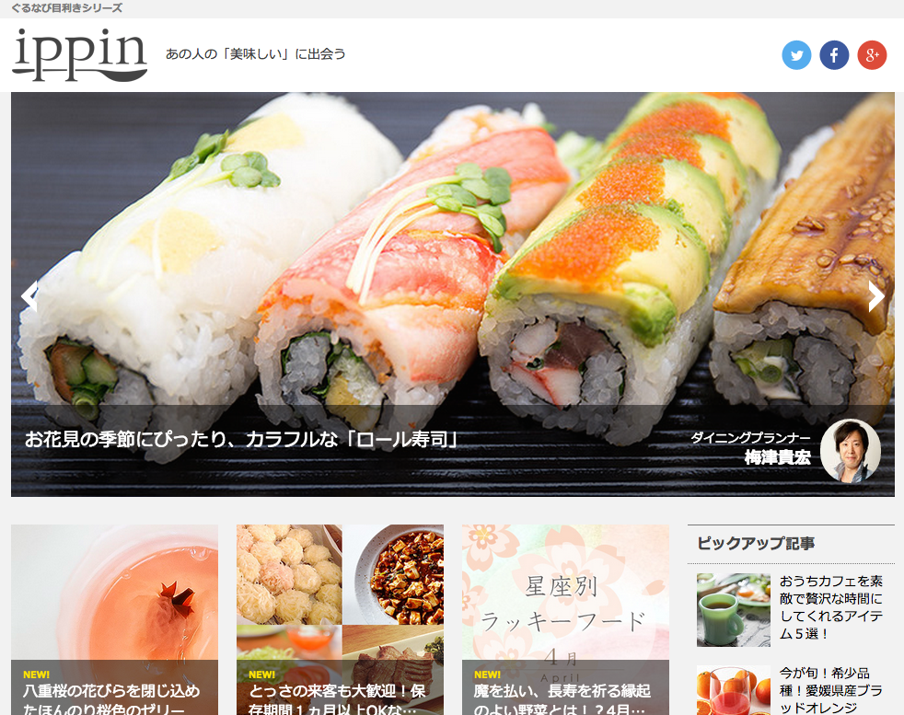
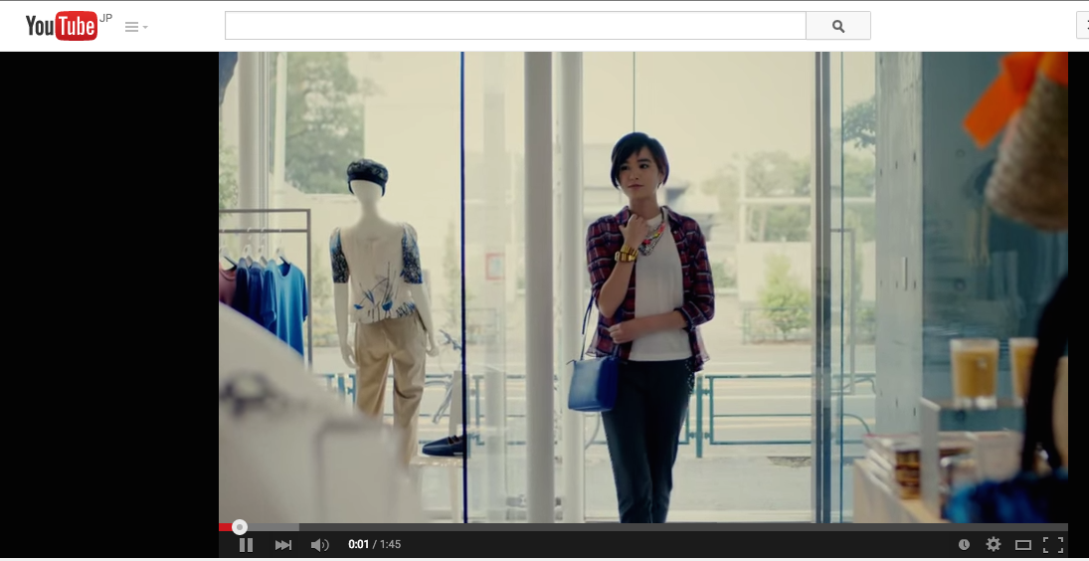
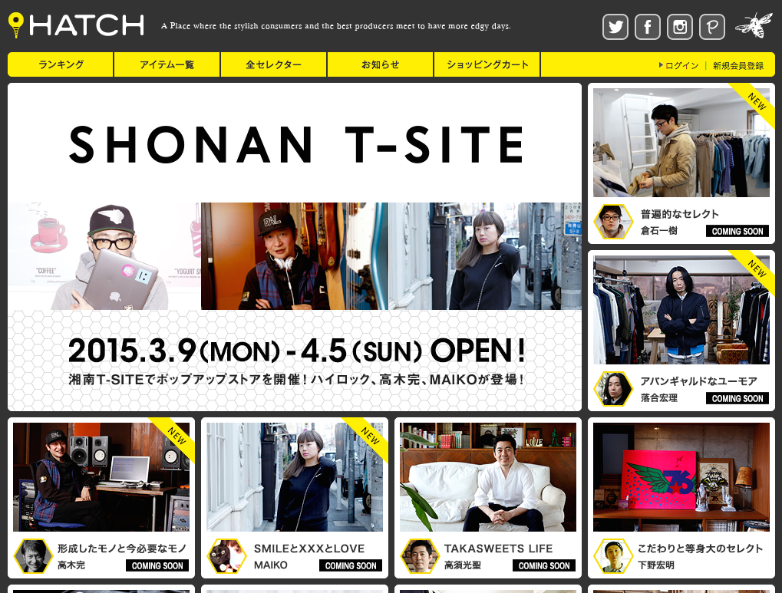
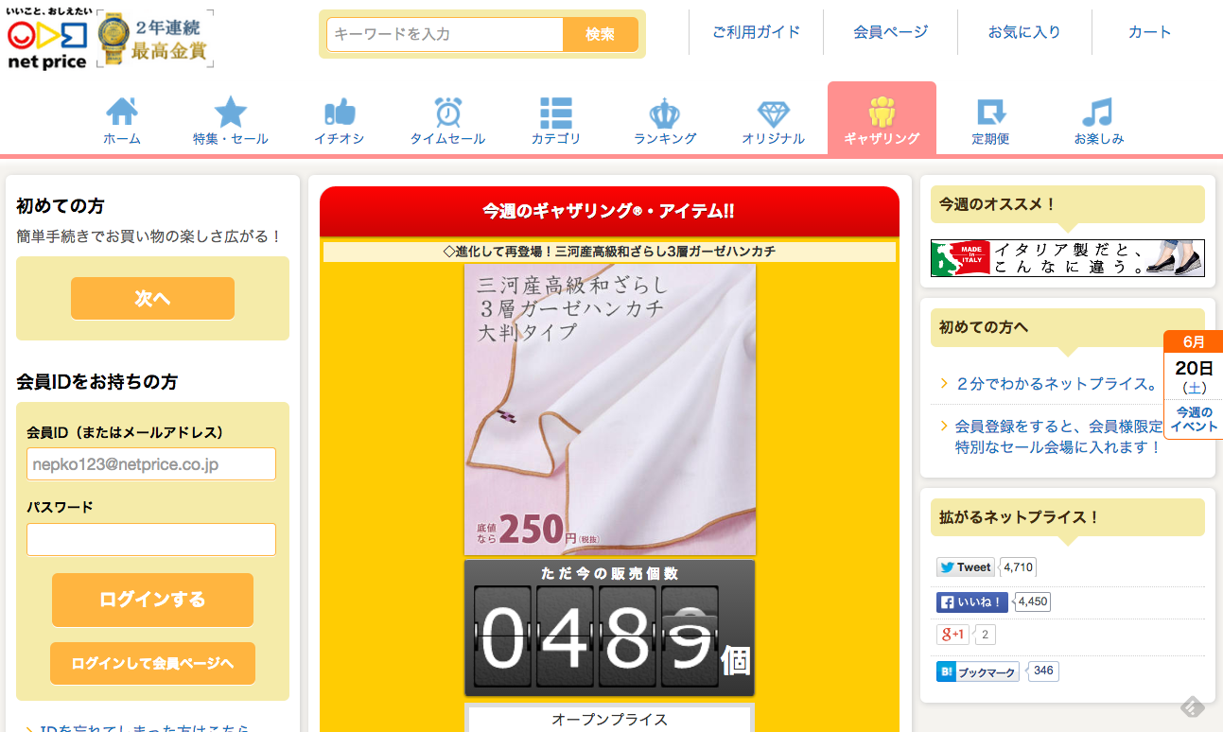
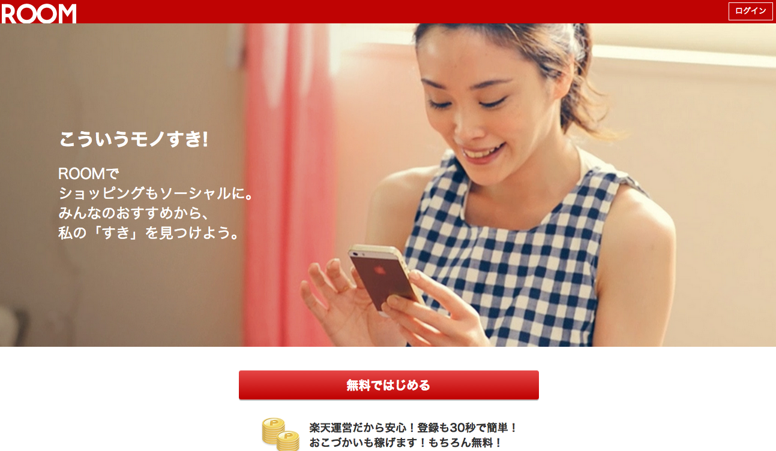
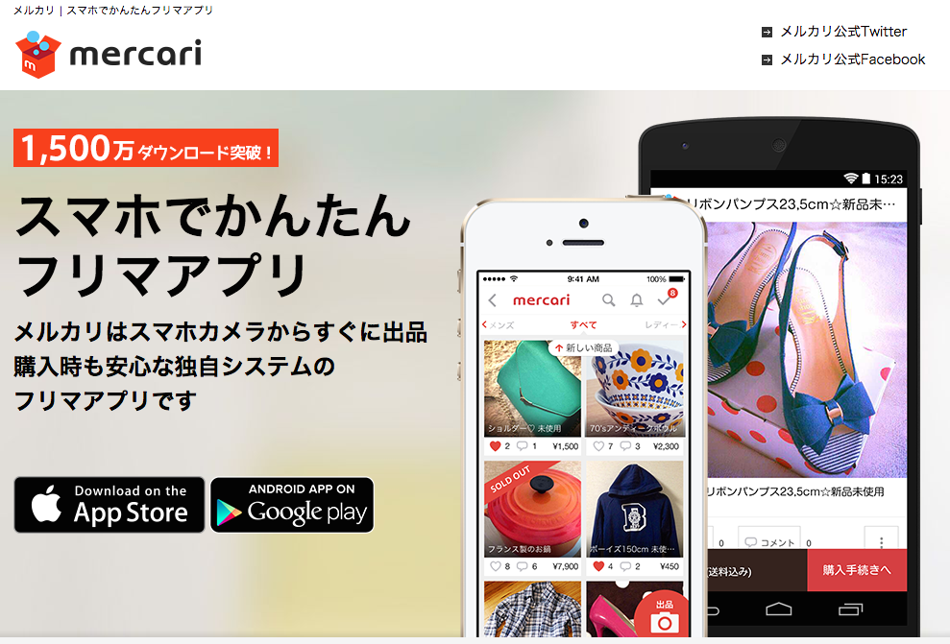
FACE9 新たな売り方事例
【ショールーミング】
【コンシェルジュ型通販】
http://www.rigna.com/showroom/rtt
http://r.gnavi.co.jp/ippin/
http://hatch8.jp/
https://www.youtube.com/watch?v=ttvYoyFqxWM
【ギャザリング】
【アフィリエイト】
【CtoC】
http://www.netprice.co.jp/gathering/
https://room.rakuten.co.jp/
http://mercari.jp/

Slide 11
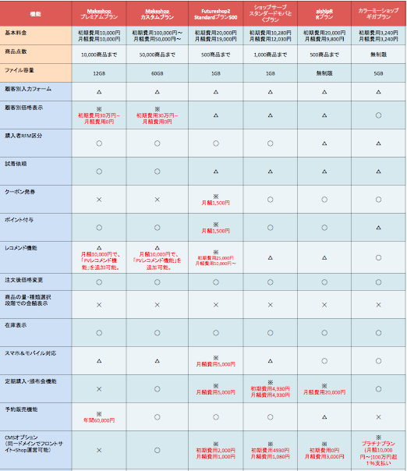
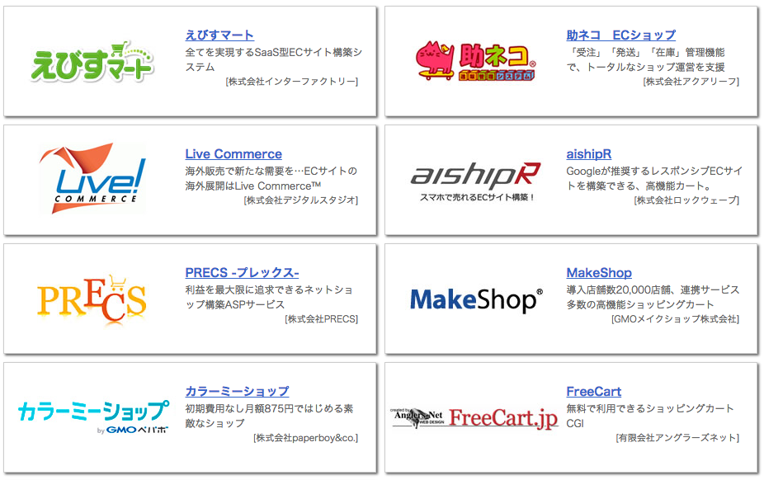
FACE10 通販カートASP比較
ネット通販サイト構築の鍵
売り方を中心に検討する！！
予約販売
二重価格販売
頒布会
試着機能
推奨ーレコメンド

Slide 12
FACE11 価格比較という功罪に立ち向かう策
価格の安いものー比較が容易
希少性が高いものー私だけ商品を探している
売れている
５つのポイント
インターネットがもたらした最大の功罪は比較である
専門性があるものー安心を買いたい
話題になっているものー誰かの評価を受けている
買いにくいものー他人に知られたくない
★価格比較に巻き込まれない対策
バンドル
A商品とB商品を組み合わせて
販売を行う
コーディネイト販売
バルク
複数個販売を行う
単品利益で複数商品を売る
まとめ販売

